Slide 1
현대 생활 속 일본의 전통문화
21902102 일본어일본학과 박유진

Slide 2
목차
1. 기모노
2. 마츠리
3. 료칸
4. 다도

Slide 3
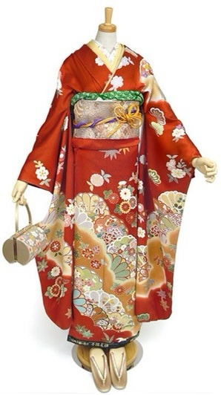
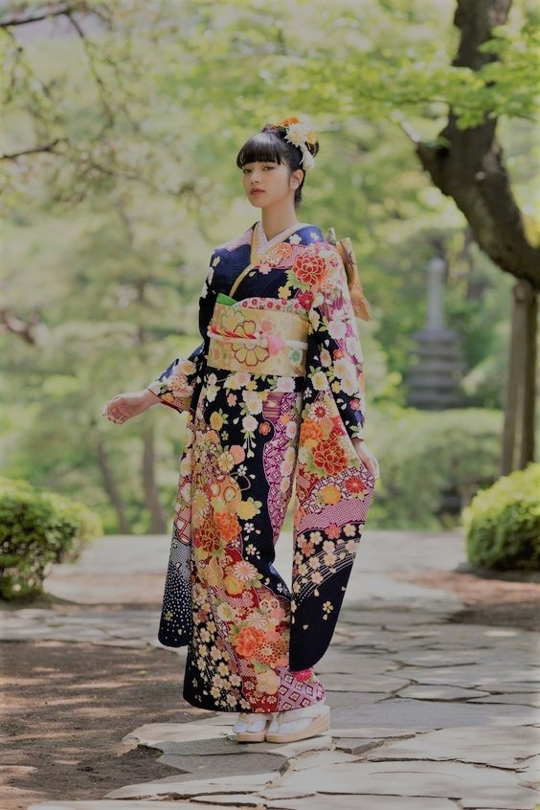
기모노

Slide 4
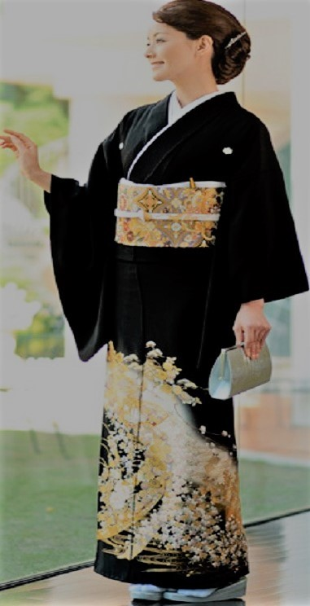
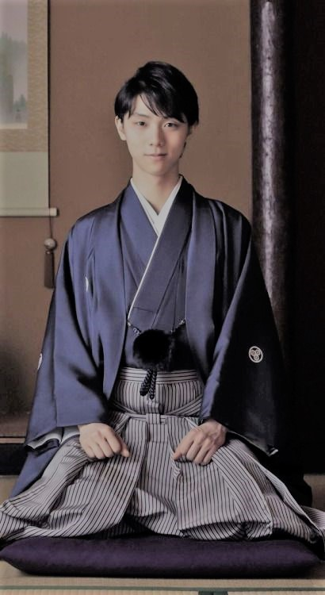
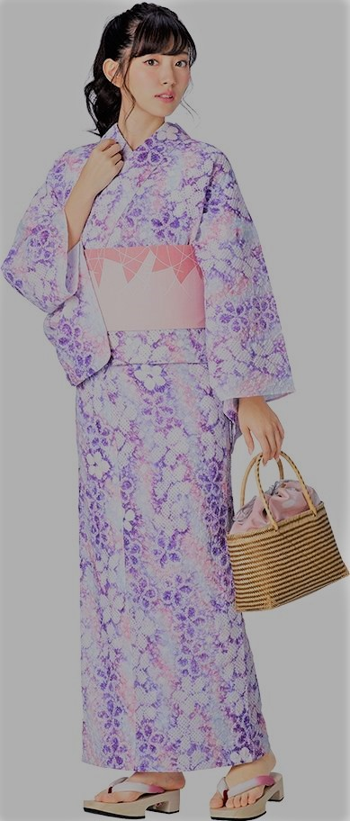
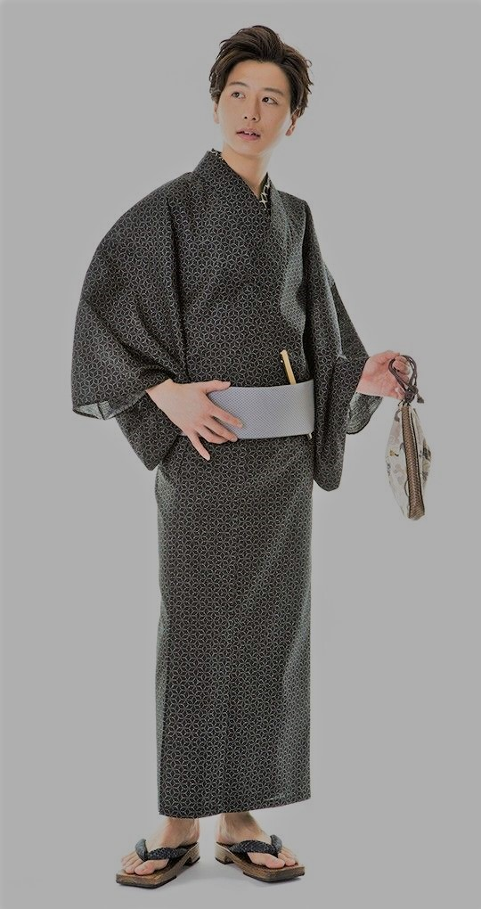
도메소데 (여성용)
하카마 (남성용)
유카타 (남여 혼용)

Slide 5
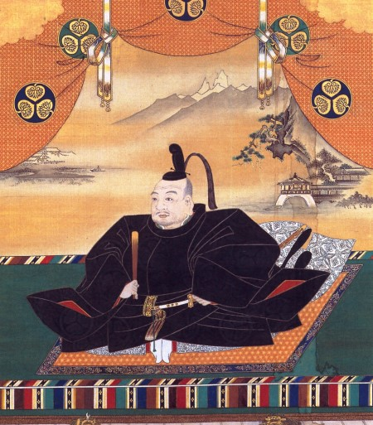
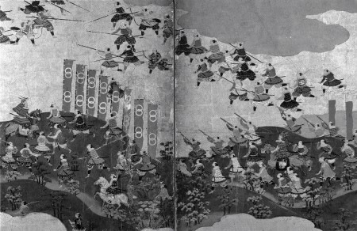
도쿄 간다 마츠리
승리
도쿠가와 이에야스
세키가하라 전투

Slide 6
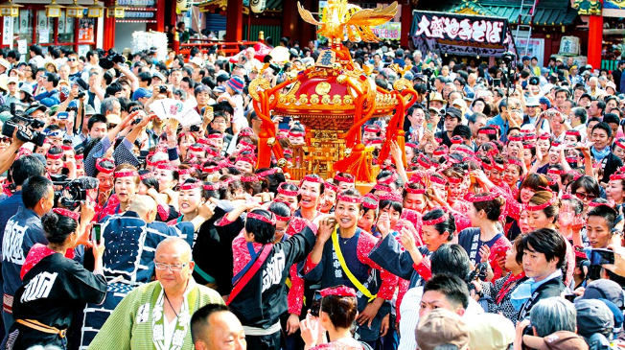
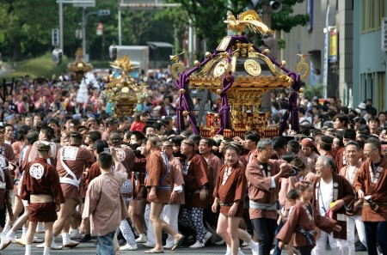
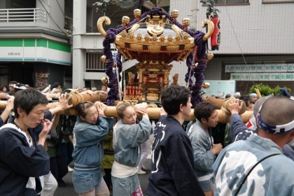
도쿄 간다 마츠리
‘미코시(神輿)’ 가마를 지고 행진하고 있는 사람들

Slide 7
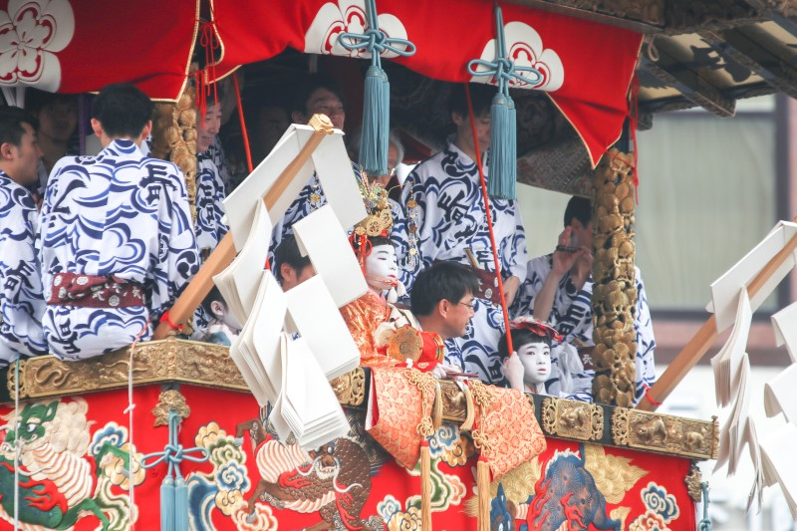
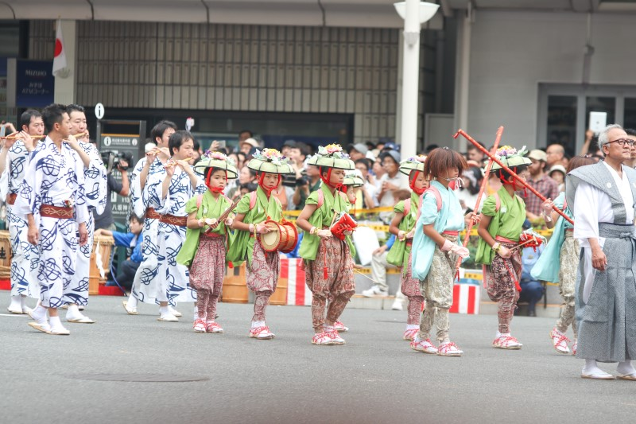
교토 기온 마츠리
- 야마보코 준코(山鉾巡行) 행사

Slide 8
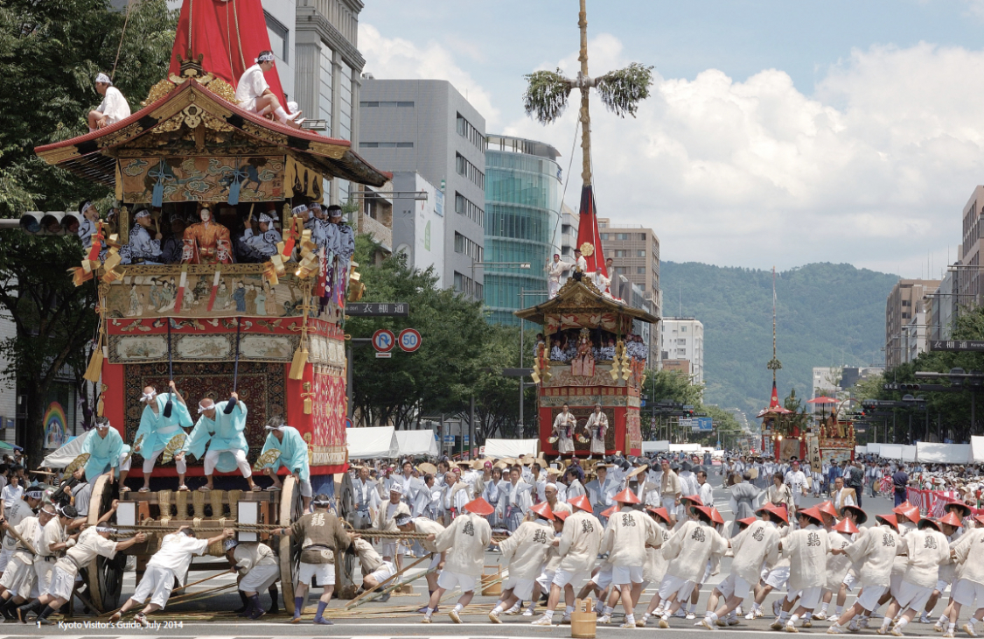
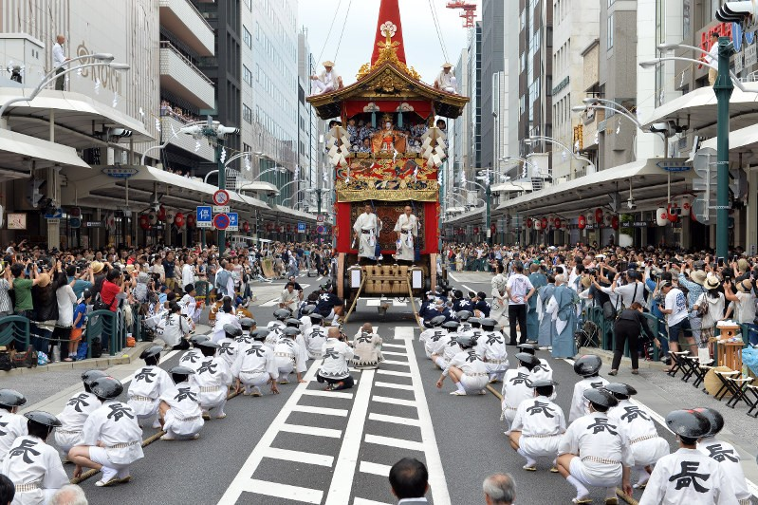
교토 기온 마츠리
호화롭게 장식된 거대 꽃마차를 오로지 본인들의 힘으로 끄는 사람들

Slide 9
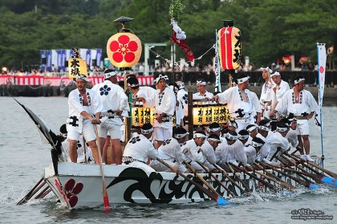
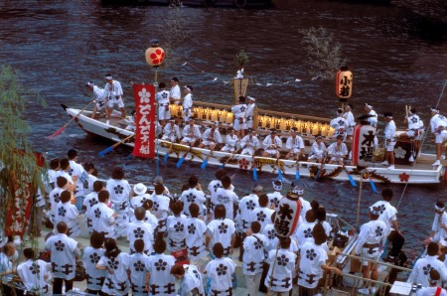
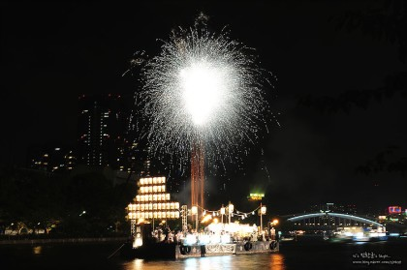
오사카 텐진 마츠리

Slide 10
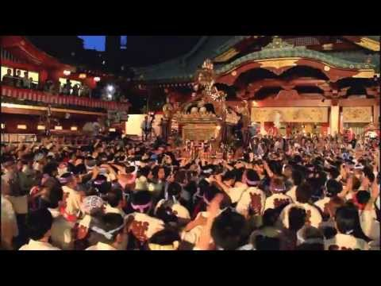
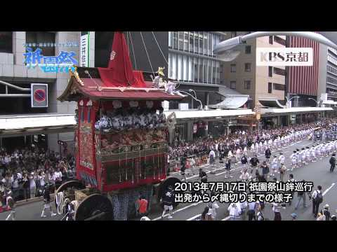
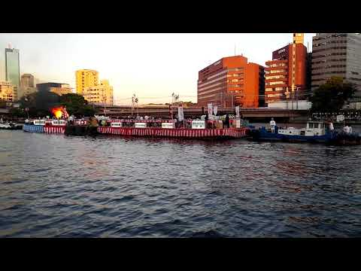
도쿄 간다 마츠리
교토 기온 마츠리
오사카 텐진 마츠리

Slide 11
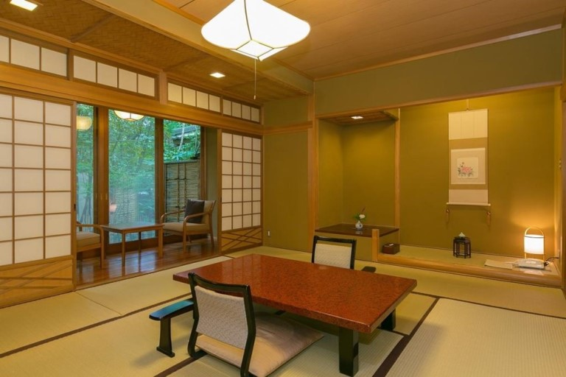
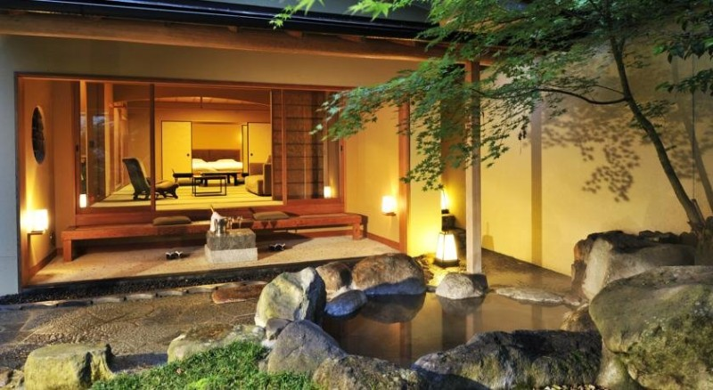
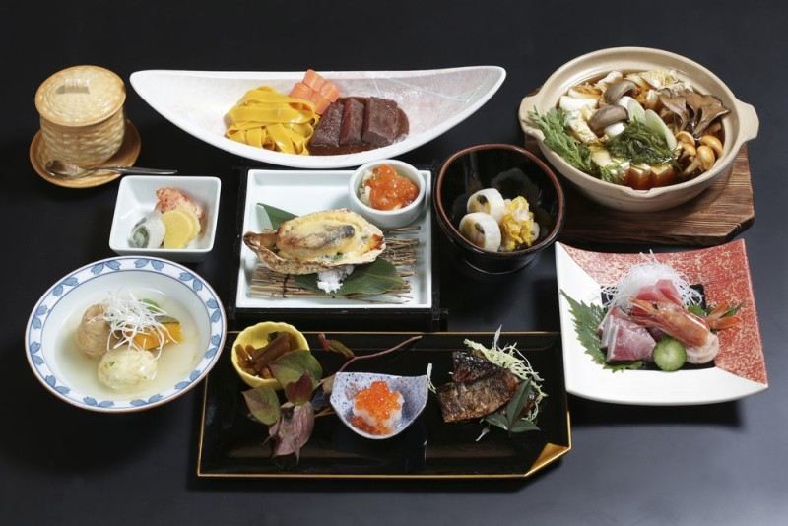
료칸

Slide 12
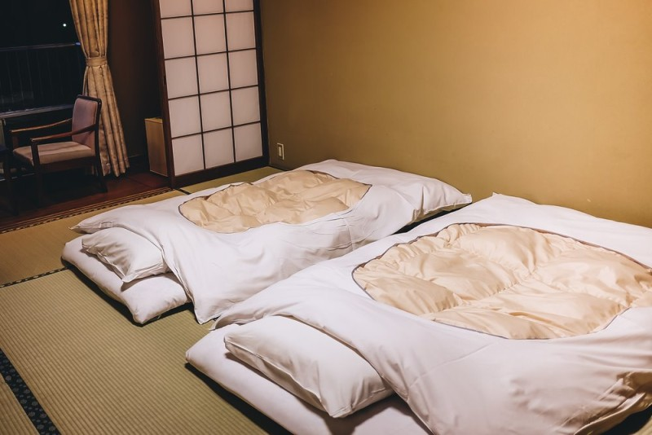
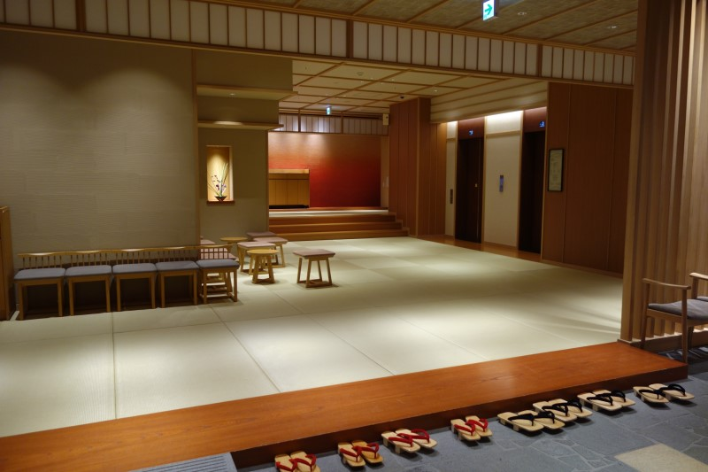
다다미

Slide 13
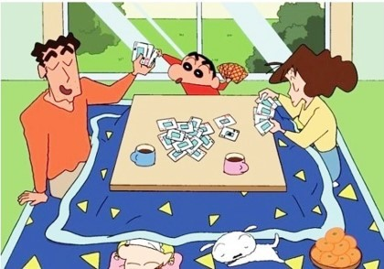
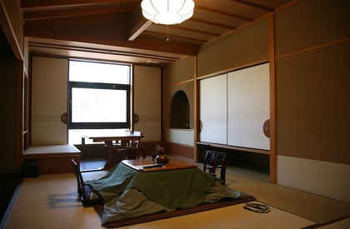
코타츠
짱구는 못 말려 中
실제 코타츠

Slide 14
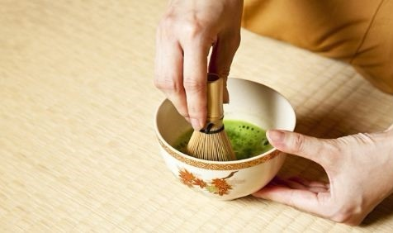
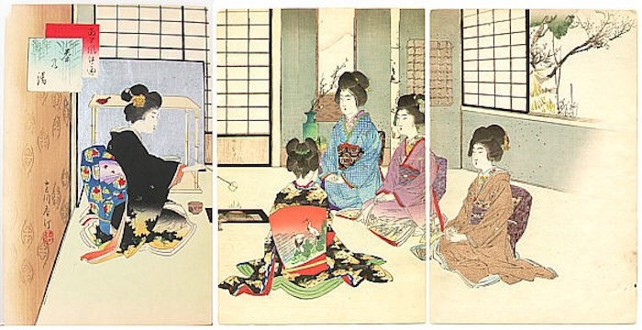
다도
옛날부터 다도 문화가 있었음을 알려 주는 사진

Slide 15
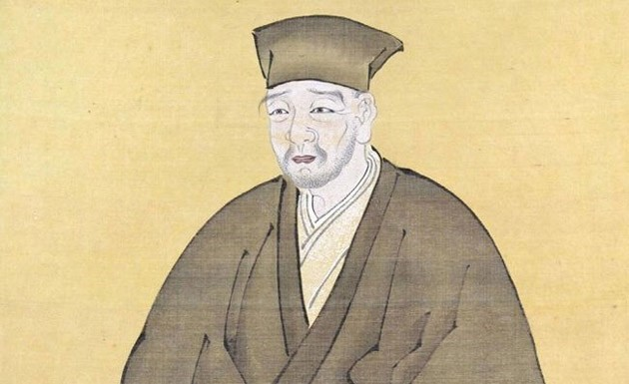
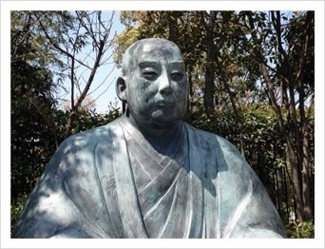
무라타 주코 (村田珠光)
다케노 조오(武野紹鷗)
: 차선일미(茶禪一味)
: 일기일회(一期一會)

Slide 16
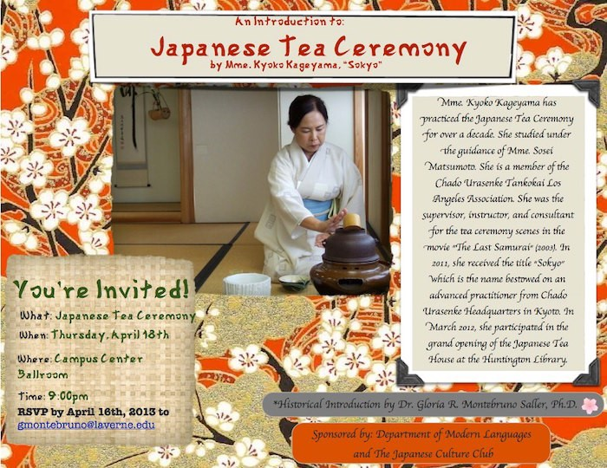
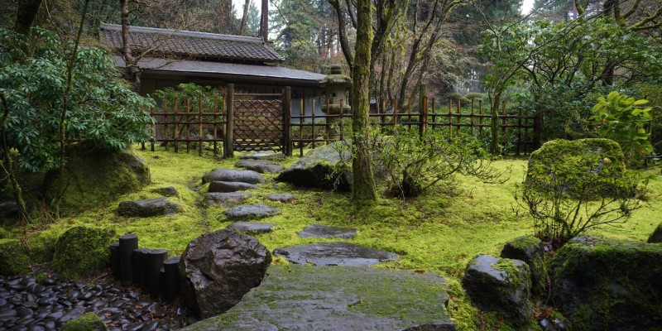
다회 과정
다회 초대장
로지

Slide 17
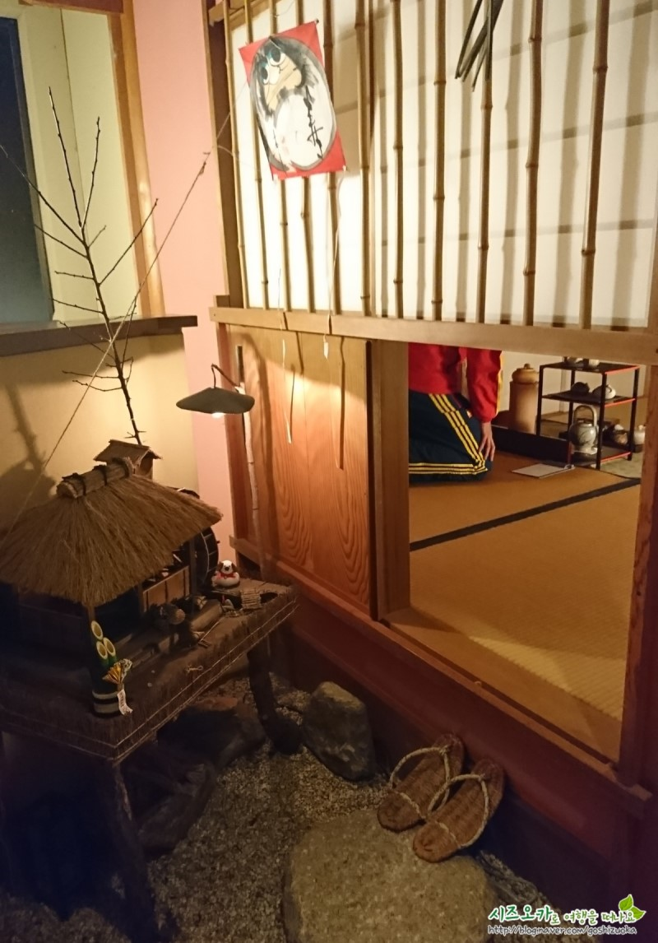
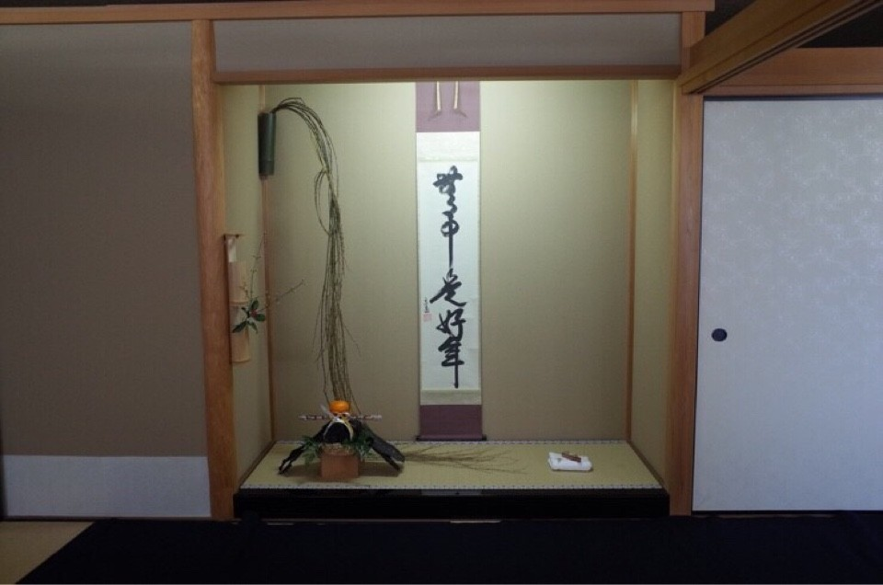
높이와 폭이 60~70 센치미터 정도인
다실 입구
도코노마

Slide 18
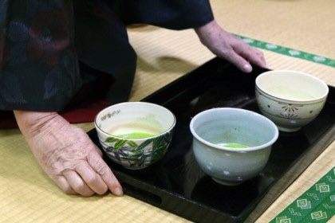
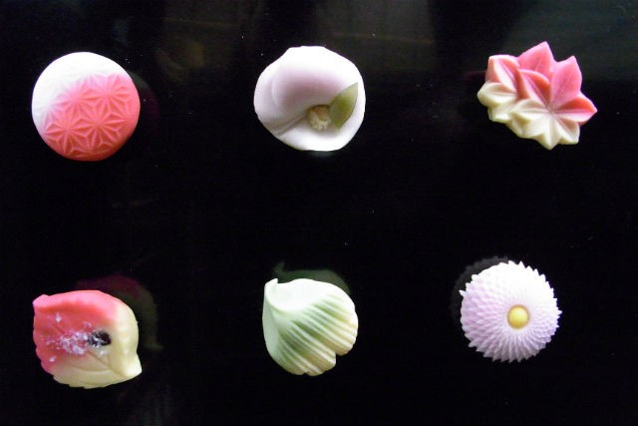
차와 함께 곁들여 먹는 ‘다과’

Slide 19
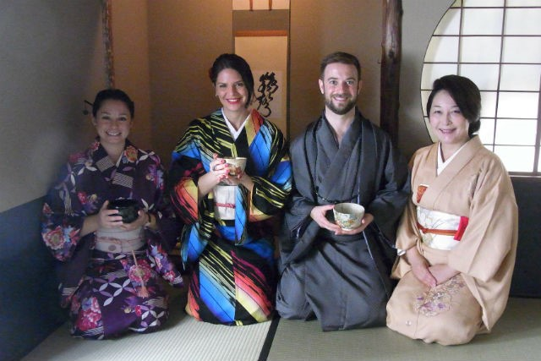
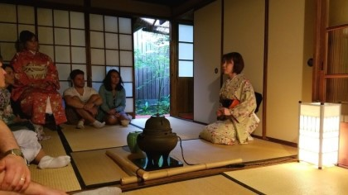
외국인들의 다도 문화 경험

Slide 20
감사합니다

